Slide 1

CHÀO MỪNG CÁC CON
ĐẾN VỚI TIẾT HỌC

Slide 2


















Bản quyền thuộc về: FB Hương Thảo https://www.facebook.com/huongthaoGADT/
Khởi động
Notes:
Bài giảng được thiết kế bởi: Hương Thảo

Slide 3




Gà con qua cầu

Slide 4

Đi
Qua
Đi
Qua
Đi
Qua
Đi
Qua

Slide 5
Câu Hỏi 1
33 + 25 = ?
A.58
C.68
B.57
D.67
Quay
Lại

Slide 6
Câu Hỏi 2
28 – 6 = ?
A.21
C.20
B.22
D.23
Quay
Lại

Slide 7
Câu Hỏi 3
8 + 2 – 3 = ?
A.6
C.7
B.5
D.4
Quay
Lại

Slide 8
Câu Hỏi 4
10 + 2 + 3 = ?
D.25
C.14
B.24
A.15
Quay
Lại

Slide 9




Bài 2: Tia số. Số liền trước
Số liền sau
Bản quyền thuộc về: FB Hương Thảo https://www.facebook.com/huongthaoGADT/

Slide 10
Tiết 1

Slide 11

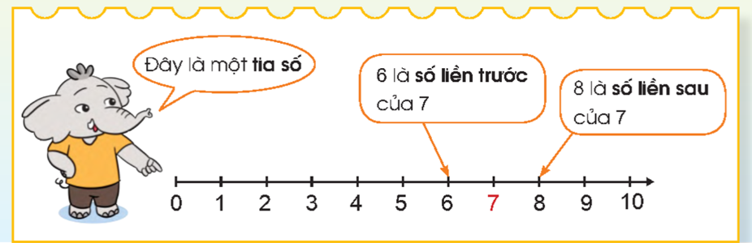

Slide 12
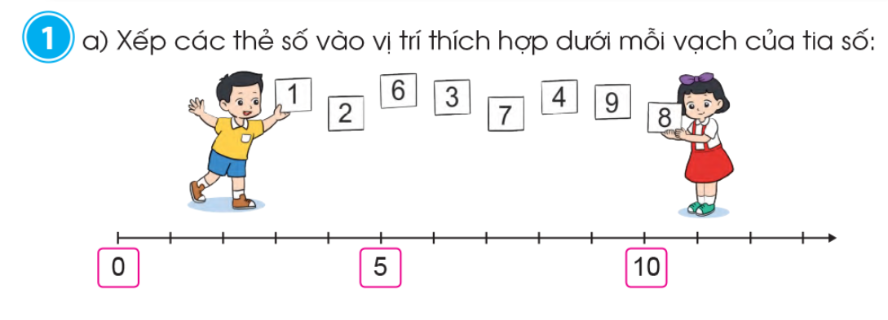
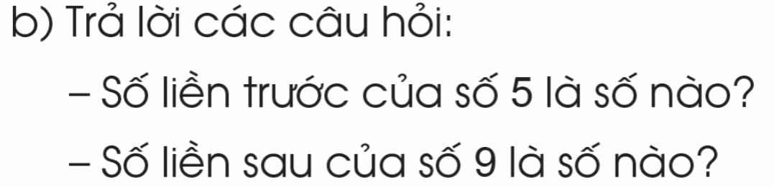
1
2
3
4
6
7
8
9
4
10

Slide 13

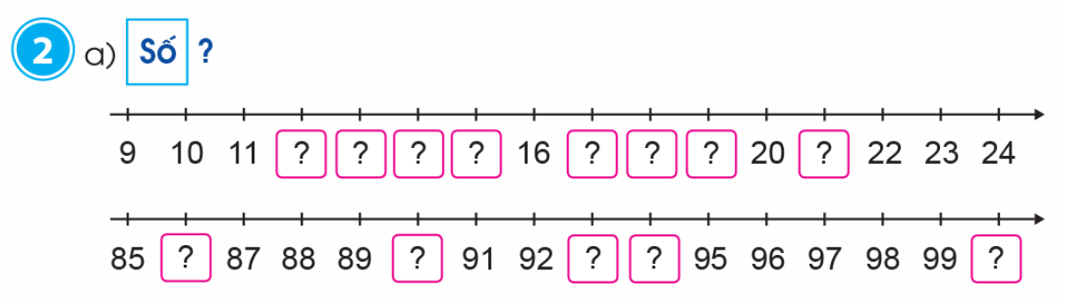
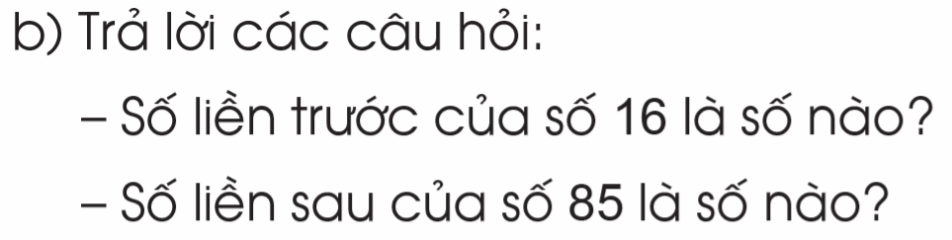
12
13
14
15
17
18
19
21
86
90
93
94
100
15
86

Slide 14





Bản quyền thuộc về: FB Hương Thảo https://www.facebook.com/huongthaoGADT/
Củng cố bài học
Notes:
Bài giảng thiết kế bởi: Hương Thảo - tranthao121004@gmail.com

Slide 15


HẸN GẶP LẠI

